Slide 1



Digitālā rokasgrāmata jaunajiem skolotājiem
Dita Štefenhagena,
augstākās izglītības un zinātnes eksperts,
ārējo sakaru koordinētājs,
SEMINĀRS
«Profesionāli atbalstīts jaunais skolotājs»
2023. gada 1.- 2. decembris
“Atbalsta sistēmas izveide jaunajiem pedagogiem”, ERASMUS + projekts Nr.2021-1-LV01-KA220-SCH-000024284

Slide 2

Izglītība mainās!
Tu vairs nevari būt tikai tradicionāls - skolotāja loma pārtop jaunā kapacitātē

Slide 3

Mācīšanās ir svarīgāka par mācīšanu;
Skolotāja loma vairs nav tikai informācijas nodošana;
Somijā veiktais pētījums parādīja, ka 80% no stundas laika vada skolotājs, 20% - skolēni (Teaching training, Finland, 2023)
Vajadzētu būt otrādi – skolēni kā aktīvi darītāji?

Slide 4
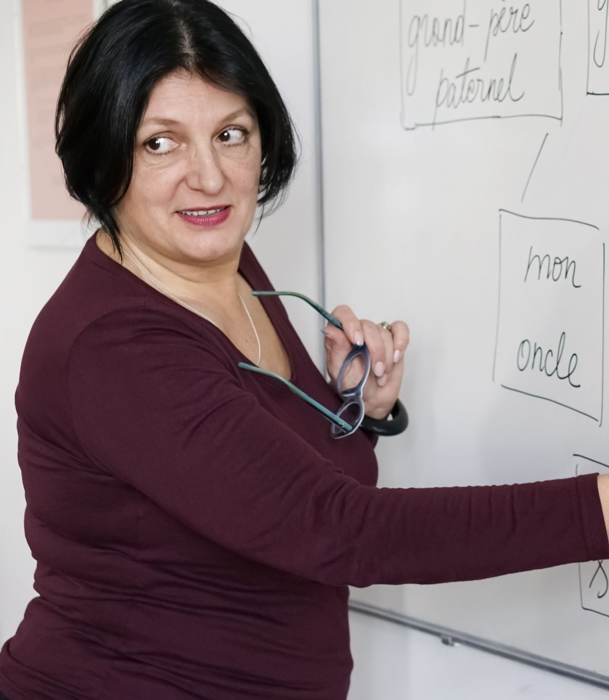
Analītiskā un radošā domāšana joprojām ir vissvarīgākās prasmes 2023. gadā;
Vairākums darba devēju tās uzskata par pamatprasmēm lielākā mērā nekā citas prasmes, un tās veido vidēji 9 % no ziņotajām pamatprasmēm;
Citas prasmes – stresa noturība, elastība, veiklība, motivācija un pašapziņa, zinātkāre un mūžizglītība;
6 no 10 darbiniekiem līdz 2027. gadam būs nepieciešamas apmācības, bet tikai pusei speciālistu (ieskaitot skolotājus) šodien ir pieejamas atbilstošas mācību iespējas.
(Future of jobs survey, WEF, 2023)

Slide 5
TOP 10 prasmes 2023-2027
Nr. | Prasmes, prioritārā kārtībā | Prasmju veids
1. | Analītiskā domāšana | Kognitīvā
2. | Radošā domāšana | Kognitīvā
3. | Izturība un elastība | Pašefektivitātes
4. | Motivācija un pašapziņa | Pašefektivitātes
5. | Zinātkāre un mūžizglītība | Pašefektivitātes
6. | Tehnoloģiskā pratība | Tehnoloģiju
7. | Uzticamība un uzmanība uz detaļām | Darbs ar citiem
8. | Empātija un ieklausīšanās | Darbs ar citiem
9 . | Līderība un sociālā ietekme | Darbs ar citiem
10. | Kvalitātes kontrole | Vadības
Avots: Future of jobs survey, WEF, 2023

Slide 6




LIZDA vadīts starptautisks projekts
No 2021. gada 1. decembra līdz 2024. gada 31. janvārim LIZDA kopā ar partneriem no
Lietuvas
Polijas
Čehijas
īsteno Erasmus+ programmas projektu
“Atbalsta sistēmas izveide jaunajiem pedagogiem”
Šis fotoattēls, autors: Nezināms autors, licencēts saskaņā ar licenci CC BY-SA

Slide 7
Projekta mērķi
Izstrādāt jauno pedagogu atbalsta sistēmas ietvarstruktūru, pamatojoties uz viņu vajadzībām un ieinteresēto pušu redzējumu;
Sniegt atbalstu izglītības politikas veidotājiem un īstenotājiem, jaunajiem pedagogiem ar informāciju, instrumentiem un metodēm, pilnveidojot jauno pedagogu atbalsta sistēmas valstīs.

Slide 8
Projekta mērķa grupas
Jaunie pedagogi - pedagogi, kuri strādā izglītības iestādēs no 1 – 5 gadiem;
Izglītības politikas veidotāji un īstenotāji valsts, pašvaldību un institūciju līmenī;
Augstskolas, kas nodrošina pedagoģijas studiju programmas, studējošie.

Slide 9
Rokasgrāmatas saturs
Digitālas rokasgrāmatas izstrāde par:
-pedagoga pienākumi un tiesības;
-mentorings, mentori;
-sociālais dialogs;
- pedagoga prasmes pašlaik un nākotnē;
- darba vide strādājot ar digitālajiem rīkiem, u.c.

Slide 10






Jurista komentārs
Vispārēja informācija
Temati diskusijai vai praktiski piemēri
Piezīmes
Darba lapas
Saites uz resursiem

Slide 11
Norādes par rokasgrāmatas izmantošanu
Rokasgrāmata nav jāizlasa no sākuma līdz beigām kā grāmata - tēmas ir katra atsevišķi;
Mērķis – tematu pārdomāšana un pārrunāšana, kā informāciju izmantot?
Jebkura diskusija par tēmu palīdz sakārtot domas un virza satura izpratni;
Rokasgrāmata kā ceļvedis – palīdzēt iedvesmot turpināt mācīties un paplašināt savu redzesloku

Slide 12
Izmantotie avoti
1. Future of Jobs Report (2023). World Economic Forum. Pieejams: https://www.weforum.org/publications/the-future-of-jobs-report-2023/. Skatīts: 18.10.2023.
2. Teaching training courses. Visit Edu Finn. Pieejams: https://visitedufinn.com. Skatīts: 01.10.2023

